Slide 1


北方国际教育集团
后悬架 拆装分解及检查
后悬架拆装 分解及检查
Rear suspension disassembly, disassembly and inspection

Slide 2

目录
01
安装位置及作用
02
故障现象及原因
03
拆解装流程
04
分解检查
05
安装流程
https://www.zhijiaobf.cn

Slide 3
PART-01
安装位置及作用
Installation position and function

Slide 4
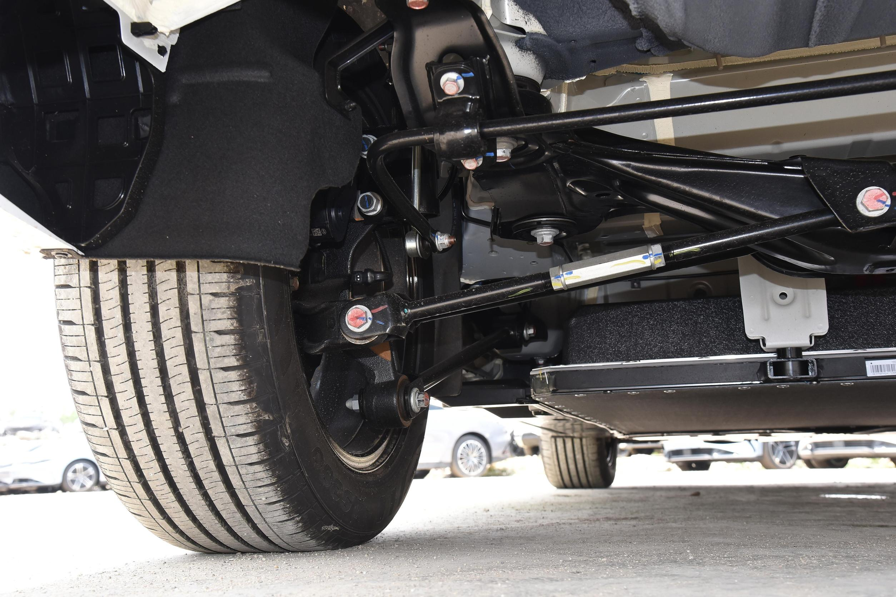
后悬架拆装分解及检查
后悬架是连接车辆后部与车轮的装置，它能够承受和分散来自道路的冲击力，保持车辆行驶的稳定性。

Slide 5
PART-02
故障现象及原因
Fault symptoms and causes

Slide 6
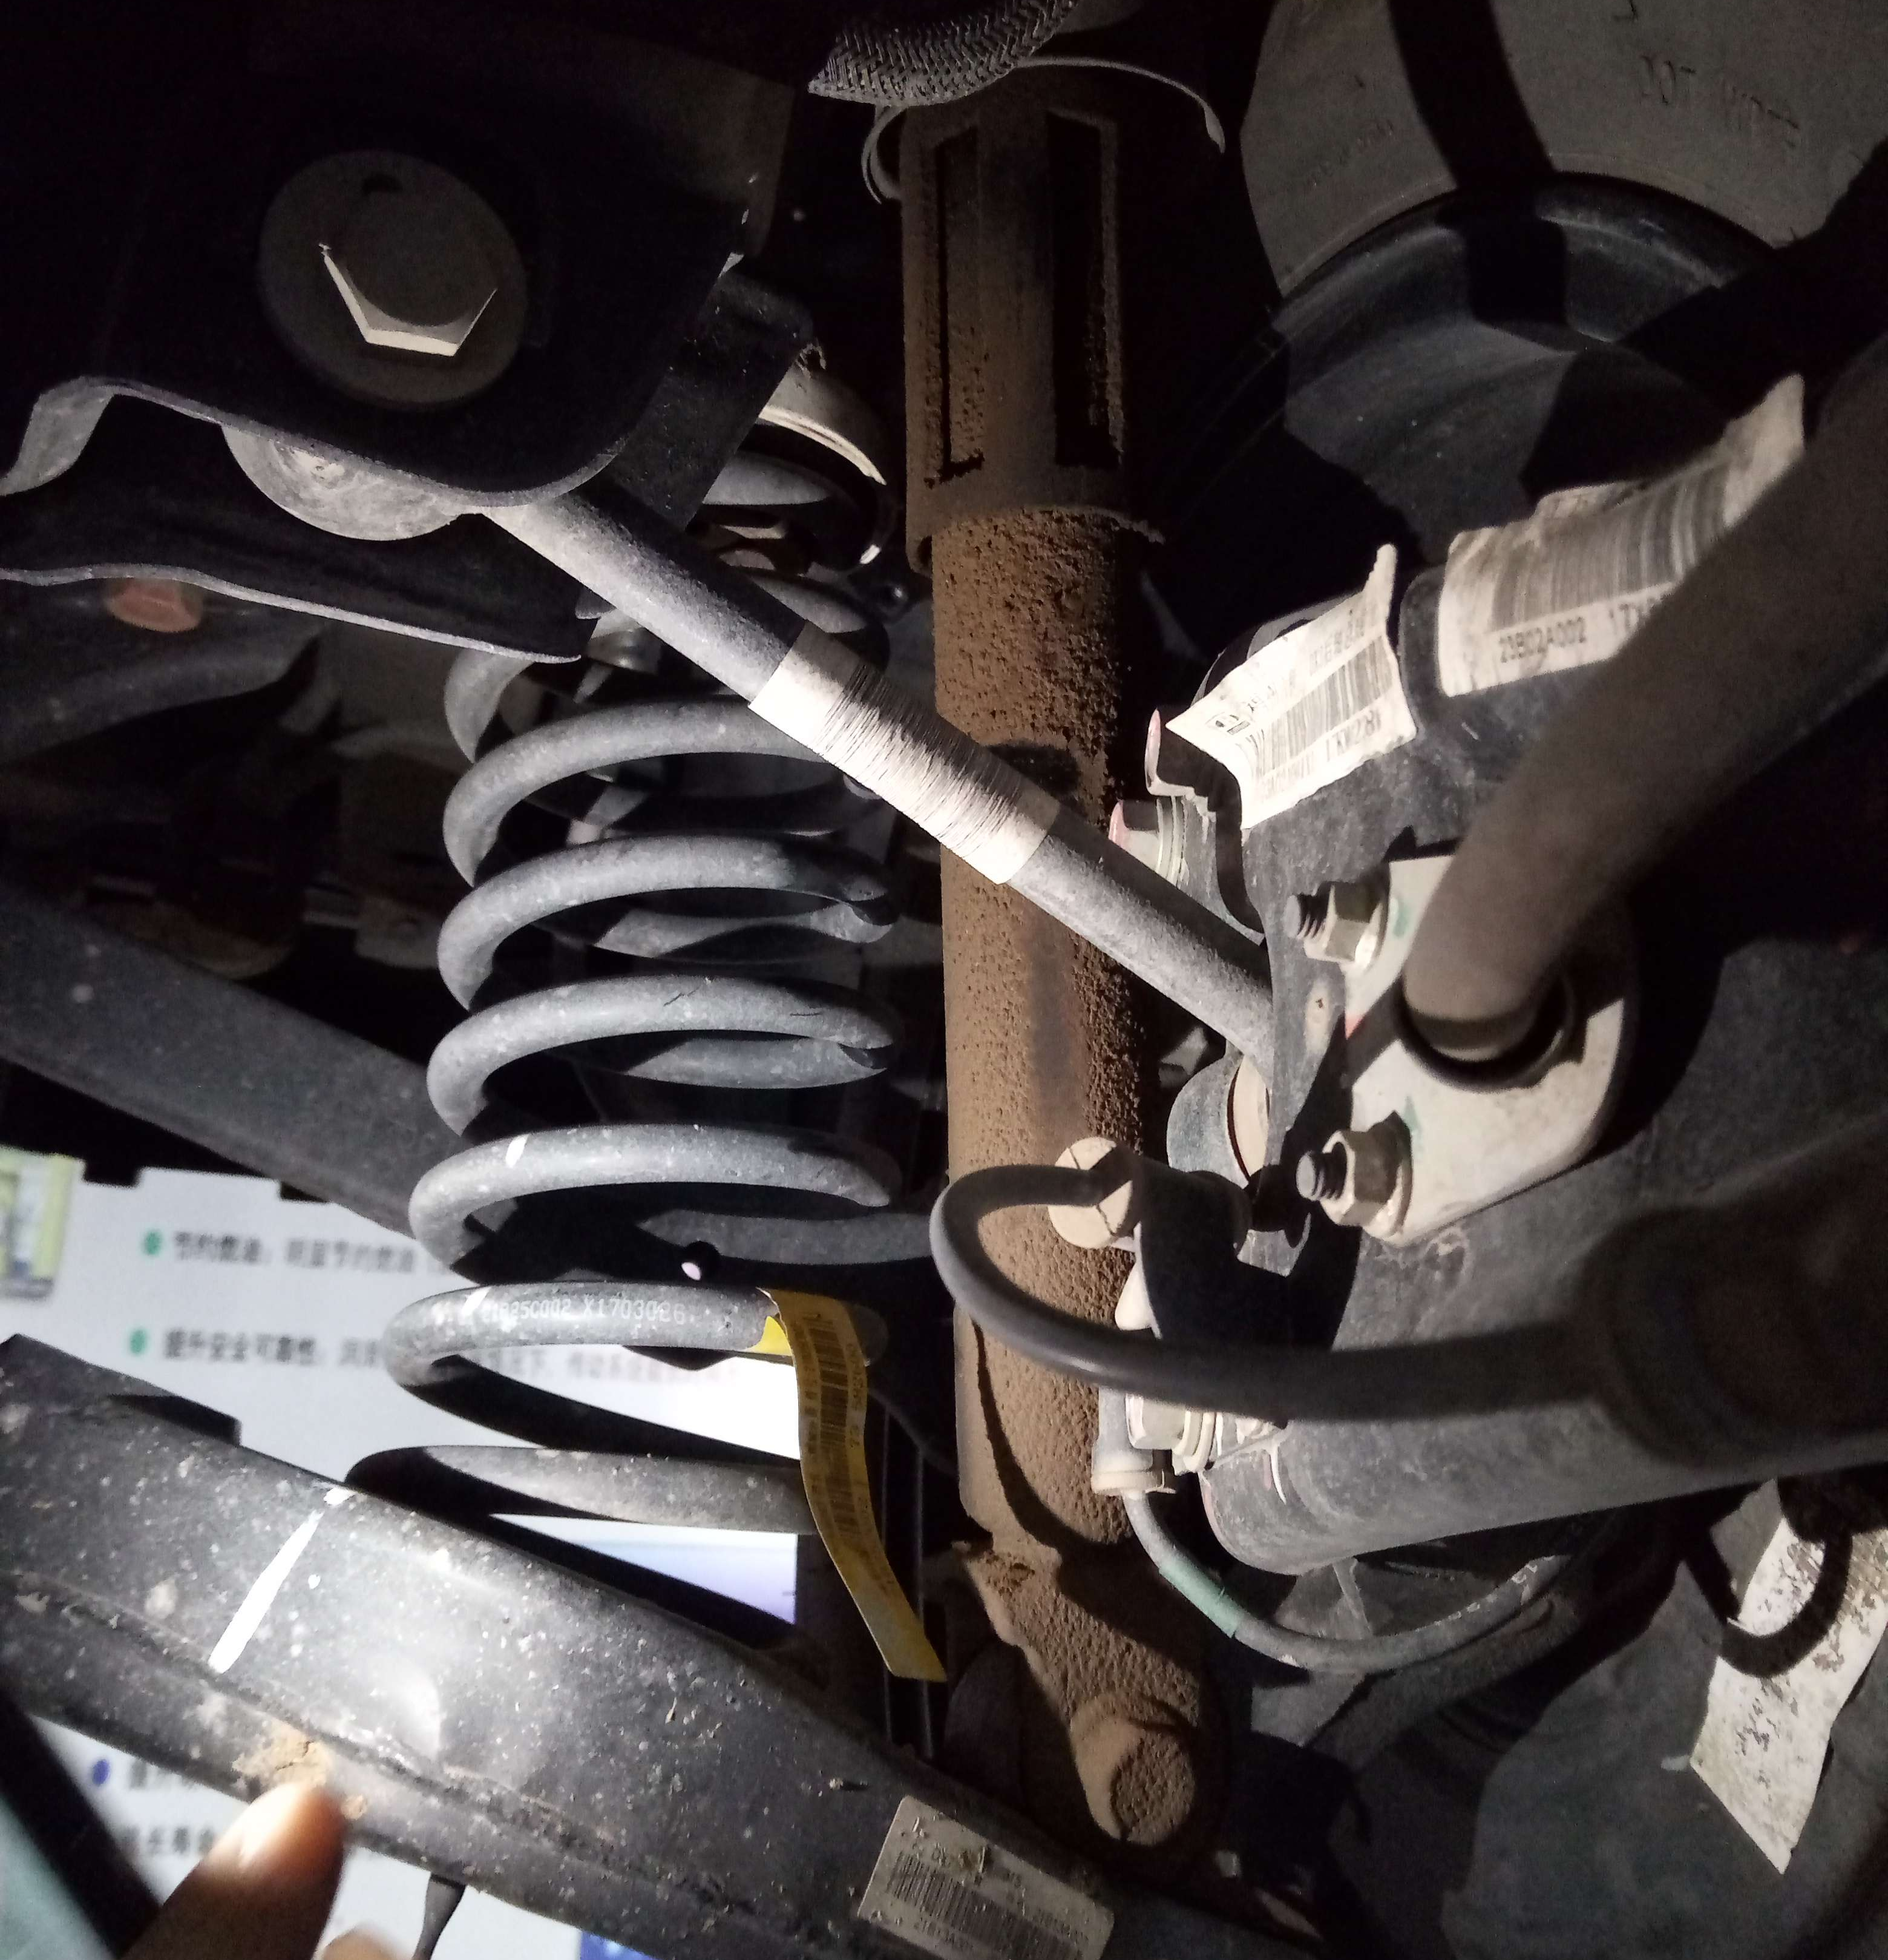
后悬架拆装分解及检查
常见的故障就是漏油，异响。
漏油：
多为后悬架长期工作逐渐磨损导致的漏油或后悬架受损导致的漏油。
可以通过检查外观是否有油渍或油迹判别。
异响：
悬架发出“吱吱声”的异响，这种原因大多都是悬挂系统中的上支撑和减振器逐渐磨损，导致的异响。

Slide 7
PART-03
拆解装流程
Disassembly and assembly process

Slide 8
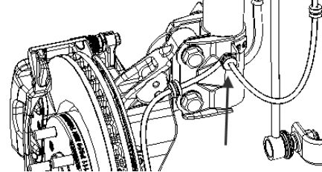
后悬架拆装分解及检查
1.打开前舱盖，拆除机舱保护塑料盖板。
2.断开电池负极端，防止操作时工具碰到火线造成短路。
3.拆掉后减振器总成上方的遮挡物：拆除后排座椅、拆除后排座椅靠背、内外饰装饰板、拆除后排安全带
4.打开后备箱，取出夹子，将夹子推入轮毂螺丝处，取下轮毂固定螺丝罩，拆掉车轮螺母和后轮。
5.拆掉 EPB（电子驻车系统） 线束支架，制动软管固定支架。

Slide 9
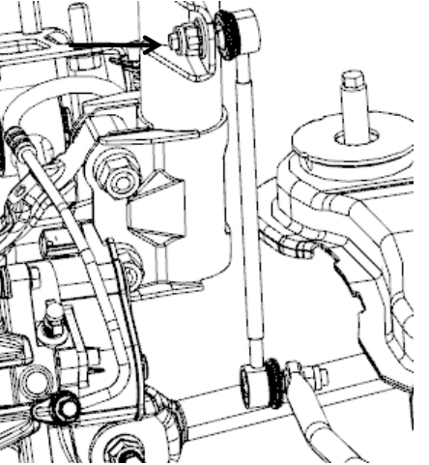
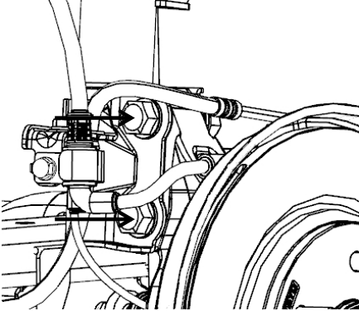
后悬架拆装分解及检查
6.拆掉后稳定杆拉杆及球头总成，松螺栓时，必要时用梅开扳手固定另一侧螺母。
7.拆掉减振器与转向节连接螺栓和螺母。

Slide 10
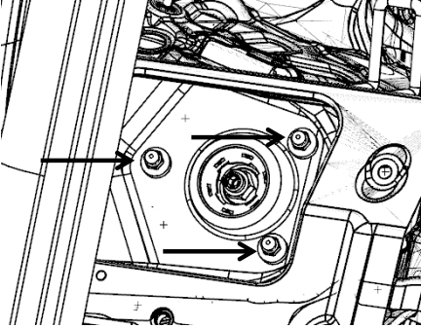
后悬架拆装分解及检查
8.拆掉后减振器与车身连接的 3 个螺母。
9.取下减振器支柱总成。

Slide 11
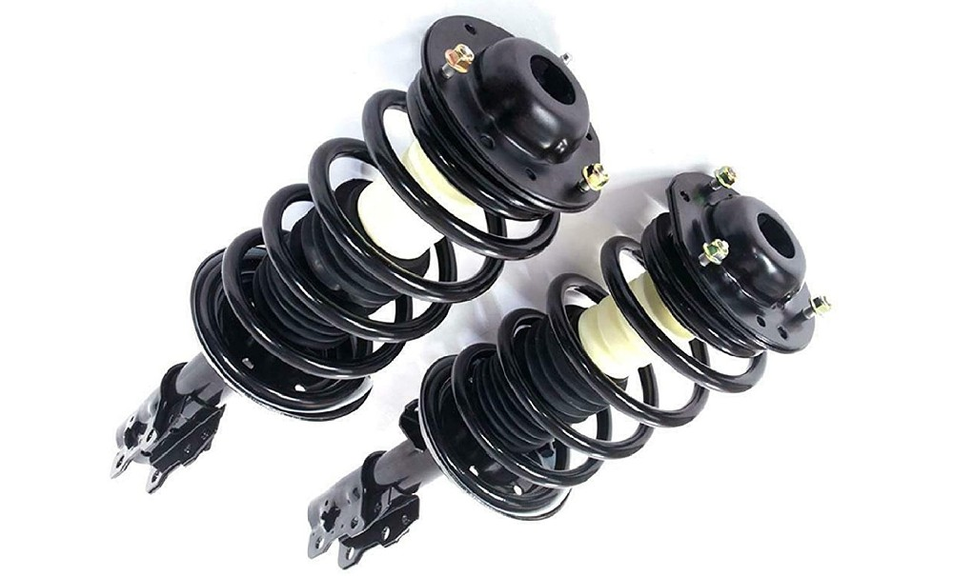
后悬架拆装分解及检查
外观检查：
①表面检查：检查减振器的外部表面是否平滑，是否有凹凸不平的地方。
②表面氧化：检查减振器的金属表面是否有氧化迹象，如生锈等。
③划痕和损伤：检查减振器外部是否有划痕、凹陷或其他损伤。
如果有凹陷或其他损伤就需要更换减振器。

Slide 12
PART-04
分解检查
Break down the check

Slide 13
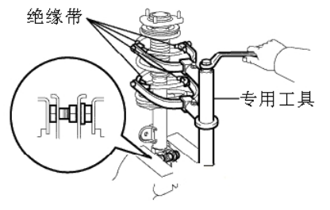
后悬架拆装分解及检查
1.拆掉防尘盖。
2.避免螺旋弹簧受到破坏，缠上绝缘带。
3.使用专用工具夹紧弹簧，（如果没有专用工具的话也可以用牢固的铁丝绑紧，如果用铁丝绑紧的话，不要将铁丝松开，直到重新装上以后再松掉铁丝。）拆除活塞杆螺母。

Slide 14
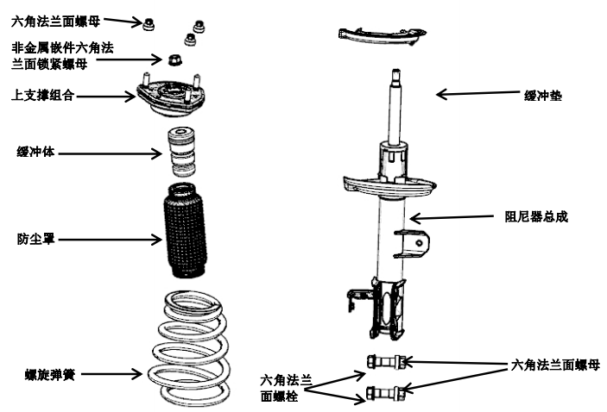
后悬架拆装分解及检查
分解：
4.拆掉上支撑组合。
5.拆掉防尘罩。
6.拆掉螺旋弹簧。
7.拆掉缓冲体。
8.拆掉弹簧下缓冲垫。

Slide 15
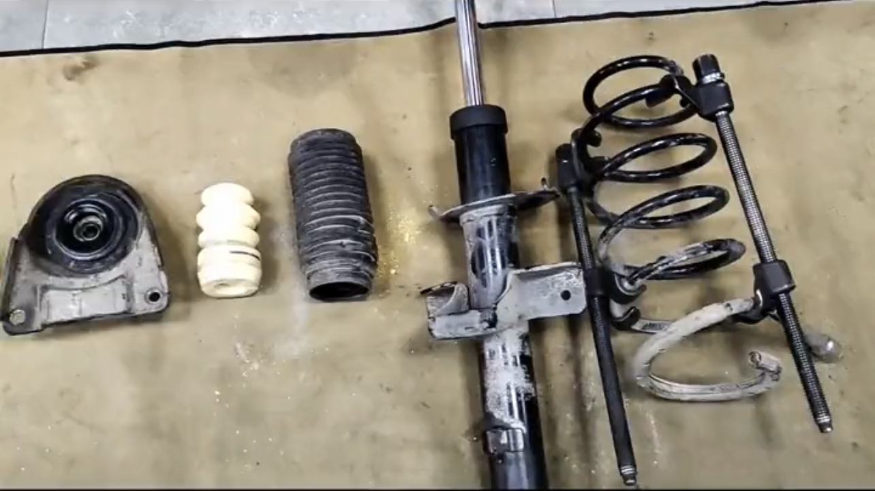
后悬架拆装分解及检查
检查：
1.检查阻尼器有没有漏油。
2.按压阻尼器有没有阻力。
3.查看阻尼器回位情况。
4.检查阻尼器压缩及拉伸行程动作是否平稳。
5.检查轴承运动的灵活性，有没有变形、老化、破损。
6.检查防尘罩和缓冲体表面有无开裂及破损。

Slide 16
PART-05
安装流程
Installation process

Slide 17
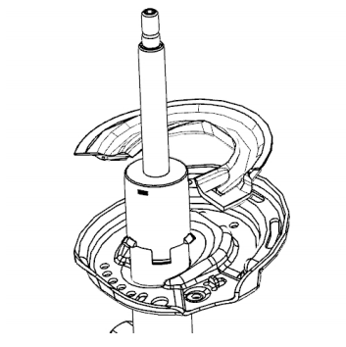
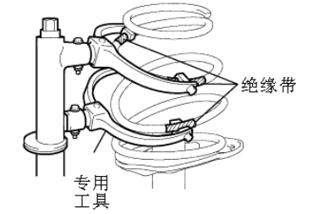
后悬架拆装分解及检查
①安装弹簧下缓冲垫。
使用专用工具压紧螺旋弹簧，将弹簧装配到后减阻尼器总成上（如果前面有绑铁丝的话直接装上）
②

Slide 18
后悬架拆装分解及检查
安装：
③ 安装缓冲体。
④ 安装防尘罩。
⑤ 安装后减上支撑组合。

Slide 19
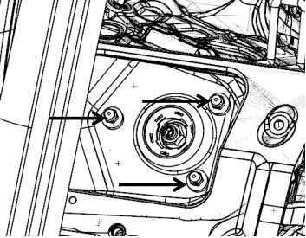
后悬架拆装分解及检查
安装：
⑥旧的活塞杆螺母需要进行更换，用工具将一个崭新的活塞杆螺母拧紧，力矩为 85±5N·m。

Slide 20
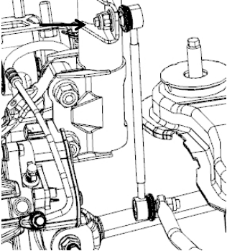
后悬架拆装分解及检查
安装：
⑦安装减振器与转向节连接螺栓和螺母。将减振器与转向节安装孔对正，螺栓从车前穿向车后带上螺母，拧紧螺栓，此处力矩为 230±10N·m。（拧紧螺栓时，不要时应用扳手固定螺母）

Slide 21
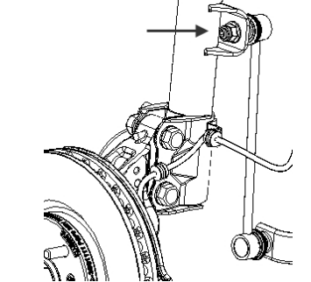
后悬架拆装分解及检查
安装：
⑧安装后稳定杆拉杆及球头总成，拧紧力矩60±5 N·m。

Slide 22
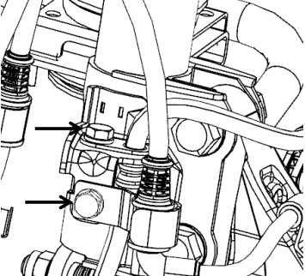
后悬架拆装分解及检查
安装：
⑨安装 EPB 线束支架，制动软管固定支架。

Slide 23
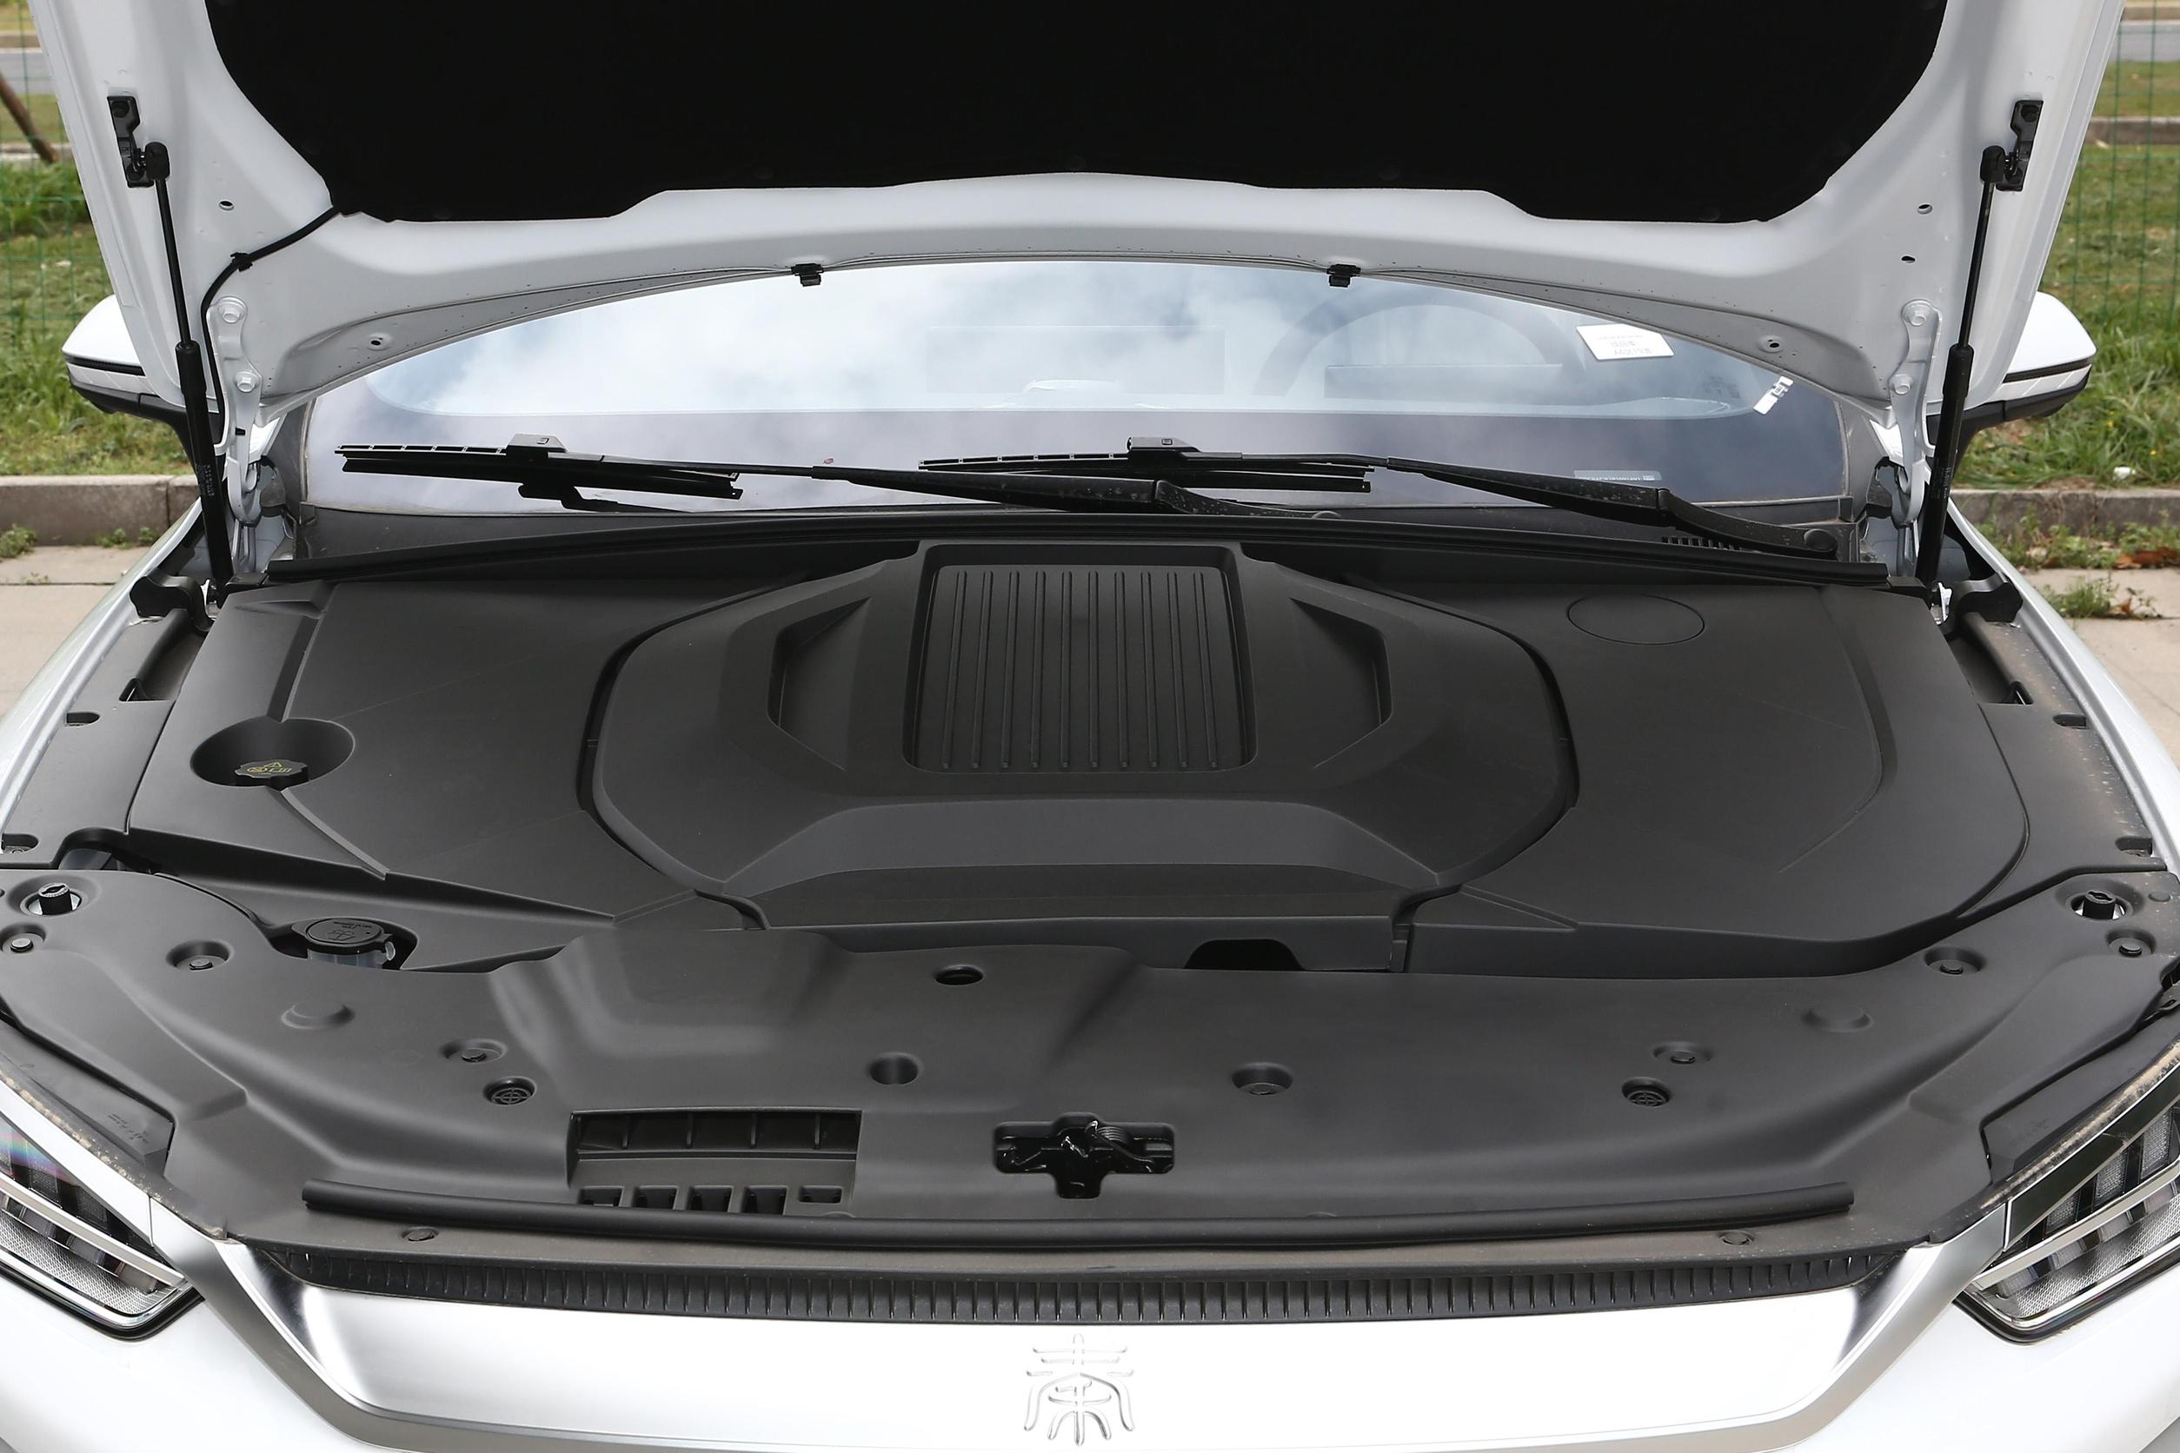
后悬架拆装分解及检查
安装：
⑩安装后车轮，拧紧力矩 120±5N·m。
⑪安装后减振器总成遮挡物（内外饰装饰板及安全带等）。
⑫连接电池负极端。
⑬安装机舱保护塑料盖板

Slide 24
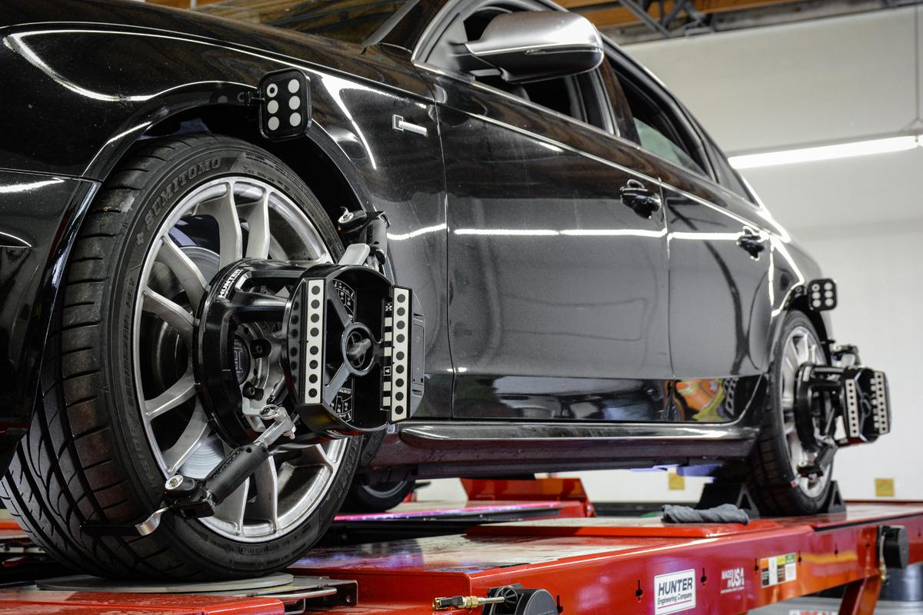
后悬架拆装分解及检查
装配过程中不得用任何硬物敲打、夹持、摩擦连杆表面，以避免漏油。
四轮定位：
拆装结束以后需要对汽车做四轮定位，对底盘系统各部件间的角度精密度进行调校，如果四轮定位不准确，会过度磨损车辆底盘系统，要根据四轮定位数据对车辆进行调整。

Slide 25
北方国际教育集团
后悬架 拆装分解及检查
谢谢观看！
后悬架拆装分解及检查

